Slide 1
ENERO – MARZO 2021

Slide 2
CONTENIDO
Actividades de Hogares de Espera Materna.
Actividades de Centros de Prevención y Tratamiento de Adicciones
Actividades de Unidades móviles y Centro Atención de Emergencia
Actividades de Oficinas Sanitarias Internacionales
Atenciones brindadas en Unidades Comunitarias de Salud Familiar.
Atenciones médicas.
Atenciones odontológicas.
Programas de prevención.
Procedimientos realizados.

Slide 3
GENERALIDADES
Como parte del Sistema Nacional de Salud (SNS) y con el fin de proporcionar salud y bienestar a la población general, el Fondo Solidario para la Salud (Fosalud) brinda servicios de atención y prevención en todos los establecimientos a nivel nacional con horario ampliado en Unidades Comunitarias de Salud Familiar (UCSF) de 24 horas, fines de semana y periodos vacacionales.
ESTABLECIMIENTO DE SALUD |  | N°
1 | Unidades comunitarias de Salud Familiar 24 horas | 68
2 | Unidades comunitarias de Salud Familiar Fines de semana y días festivos | 98
3 | Oficina Sanitaria Internacional | 12
4 | Hogares de Espera Materna | 20
5 | Centro de Atención de Emergencias “San Martin” | 1

Slide 4
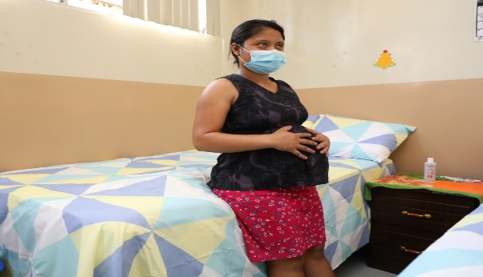
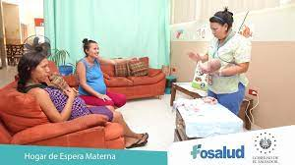

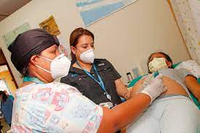
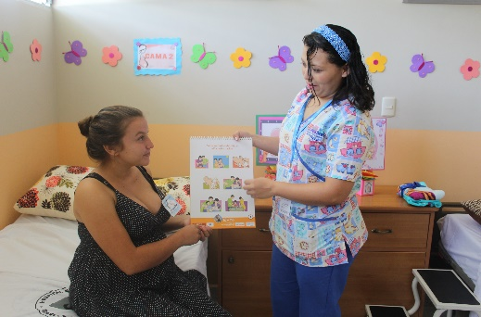
HOGARES DE ESPERA MATERNA
Son hogares, en los cuales las mujeres embarazadas que viven lejos de un hospital, pueden alojarse antes del parto, con el fin de recibir atención inmediata al momento del parto y poder ser trasladadas a un hospital.
512 embarazadas alojadas de enero a marzo, de las cuales 452 fueron por fecha próxima de parto y 60 por otras causas. Las edades de atención: 12 a 44 años.
256 Demostraciones sobre: técnica del buen agarre, posición adecuada de amamantamiento, estimulación temprana y cuidados básicos del recién nacido.
Durante su estancia, se les brinda atención medica, consejerías, charlas, demostraciones, estimulación temprana todo con la finalidad de generar un buen desarrollo en el recién nacido.
El número de días de alojamiento a las embarazadas con fecha próxima de parto en los hogares fue de 5 días en promedio.
1621 consejerías
250 charlas brindadas

Slide 5
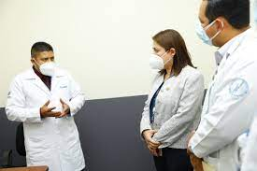




CENTRO DE PREVENCION Y TRATAMIENTO DE ADICCIONES
Brindan atención médica y psicológica a pacientes con adicciones.
Además de actividades de prevención para el consumo del tabaco, alcohol y otras drogas ilícitas.
411 consejerías
20 charlas
108 personas promocionadas
790 atenciones médicas
634 atenciones psicológicas
313 evaluaciones sociales
Cesación de tabaco
Cesación de alcohol
Cesación de droga
17 personas inscritas
103 personas inscritas
62 personas inscritas

Slide 6
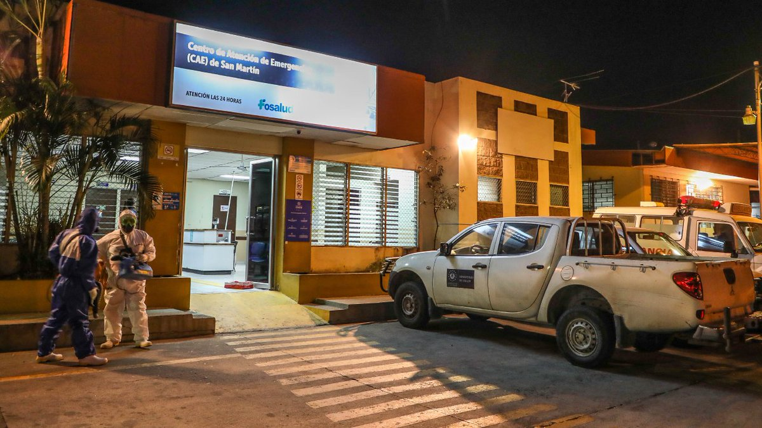
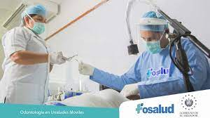
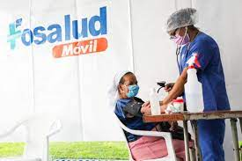

UNIDADES MOVILES Y CENTRO DE ATENCION DE EMERGENCIA
Las Unidades Móviles responden de forma inmediata a las necesidades de salud de la población en zonas estratégicas para aumentar las coberturas de los indicadores de salud.
El CAE San Martín, tiene como finalidad atender los casos de emergencia que se registren en la zona y municipios aledaños
18,397 atenciones brindadas por unidades móviles
4,002 atenciones odontológicas
14,573 atenciones medicas curativas
286 atenciones preventivas

Slide 7
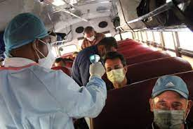
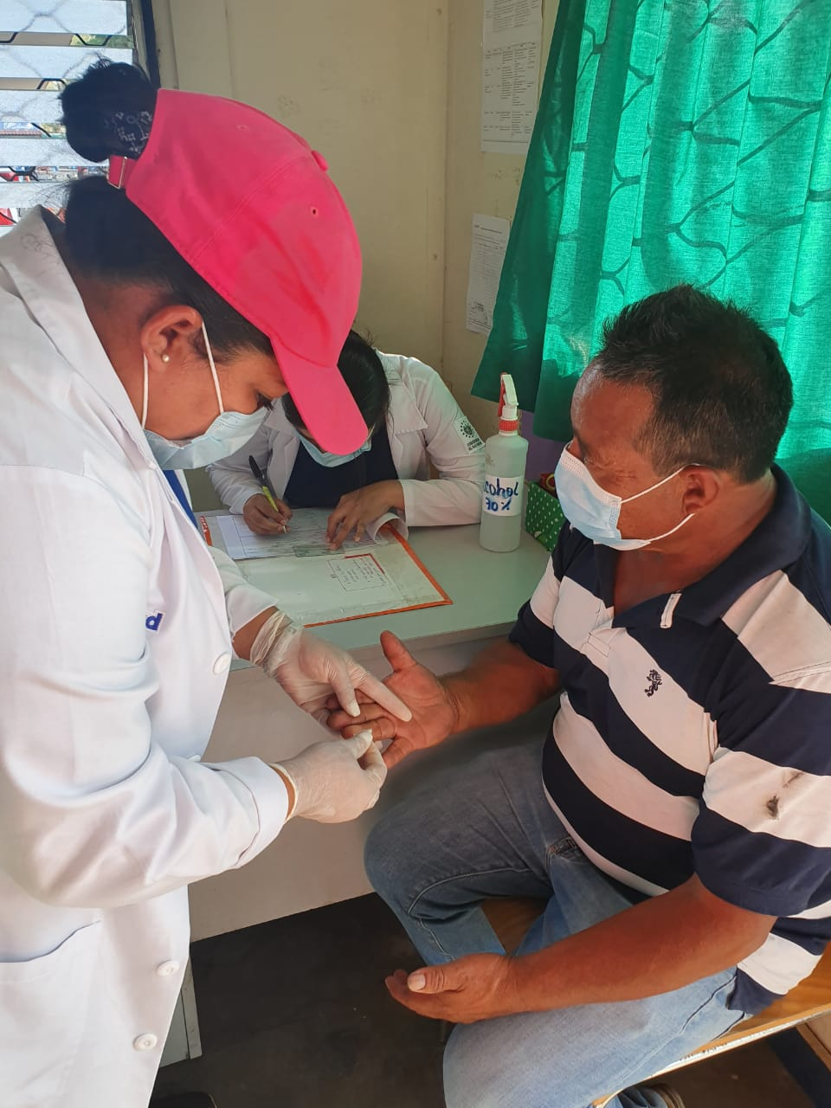
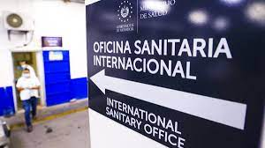
OFICINAS SANITARIAS INTERNACIONALES
Son responsable de realizar vigilancia epidemiológica para la prevención y detección de eventos de importancia en salud pública, brindando asistencia a los viajeros que lo requieran, implementando medidas de control en los puertos, aeropuertos y fronteras terrestres.
400,127 viajeros y 187,005 tripulantes, a quienes se les realiza toma de temperatura y entrevista en busca de síntomas asociados a Covid u otra enfermedad de interés.
2,033 charlas impartidas, con un promedio de 13 asistentes por cada una.
184 entregas de restos humanos.
581 evaluaciones medicas a deportados
1,406 consultas medicas a viajeros
18 gotas gruesas en búsqueda de personas con malaria.

Slide 8
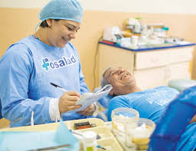
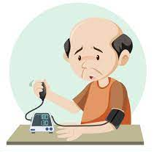
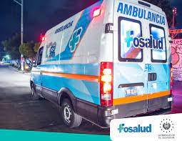
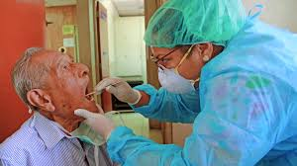
UNIDADES COMUNITARIAS DE SALUD FAMILIAR
Las 166 Unidades Comunitarias de Salud Familiar (UCSF) permiten asegurar la continuidad de las atenciones y facilita la referencia a establecimientos de salud de mayor complejidad asistencial al igual que contribuye a la captación de los retornos al primer nivel favoreciendo el seguimiento a la recuperación de la persona.
Se han brindado:
101,874 atenciones odontológicas.
9,901 consejerías odontológicas
Hipertensión arterial constituye la principal causa de consulta con: 35,316 casos
Se han atendido un total de 6,601 emergencias.
Se han brindado un total de 101,874 consultas médicas

Slide 9
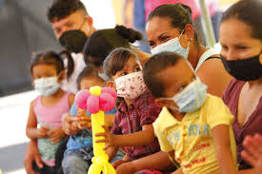

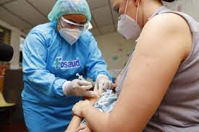
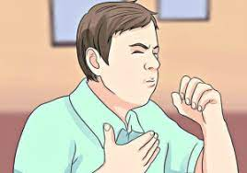
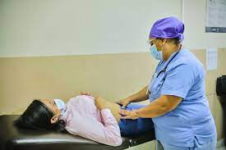
UNIDADES COMUNITARIAS DE SALUD FAMILIAR
Se han brindado:
1,027 inscripciones en menores de 1 año.
1,020 en niños de 1 a 9 años.
8,852 controles infantiles
Se han realizado:
1,316 citologías
1,044 exámenes de mama
Se han aplicado 15,734 vacunas a la población en general.
Se han identificado:
118 sintomáticos respiratorios
Se han brindado:
1,362 inscripciones maternas
4,600 controles maternos

Slide 10
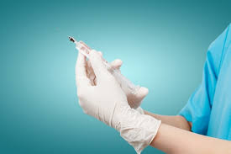
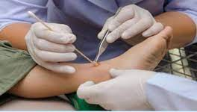
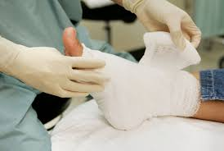
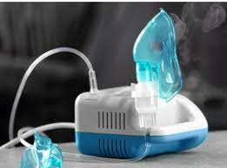

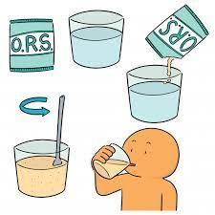
PROCEDIMIENTOS
3,474 pequeñas cirugías
82,299 inyecciones aplicadas
63,835 curaciones
2,072 nebulizaciones aplicadas
1,468 rehidratación oral
4,939 hidratación endovenosa
1,293 cambios de sonda vesical

